Slide 1
面向自媒体的写作管理平台 第二次汇报
homoOS
黎诚译 李昌昊 吴楠 邓书青 骆竞彪

Slide 2
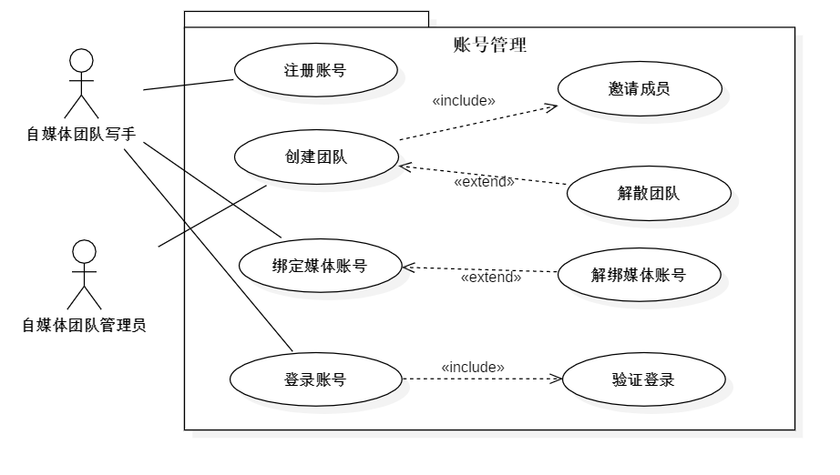
子系统功能
添加了用例描述：
用例名称 | 注册账号
标识符 | UC-1-001
参与者 | 自媒体写手（首要） 自媒体团队管理员
基本操作流程 | 1.用户请求注册 2.系统显示注册页面 3.用户提供注册信息 4.系统检查注册信息是否合法 5.系统保存注册信息 6.系统提示注册成功并跳转到登录页面
可选操作流程 | 4a.用户输入信息不充分 4a1提示用户完善信息
Notes:
用例图有3个主要角色，以及一个次要角色，主要角色包括团队管理员、自媒体主、审核员，次要角色是各个平台。
整个系统分为四个package，分别为账号管理，发布管理，数据分析以及消息管理。

Slide 3
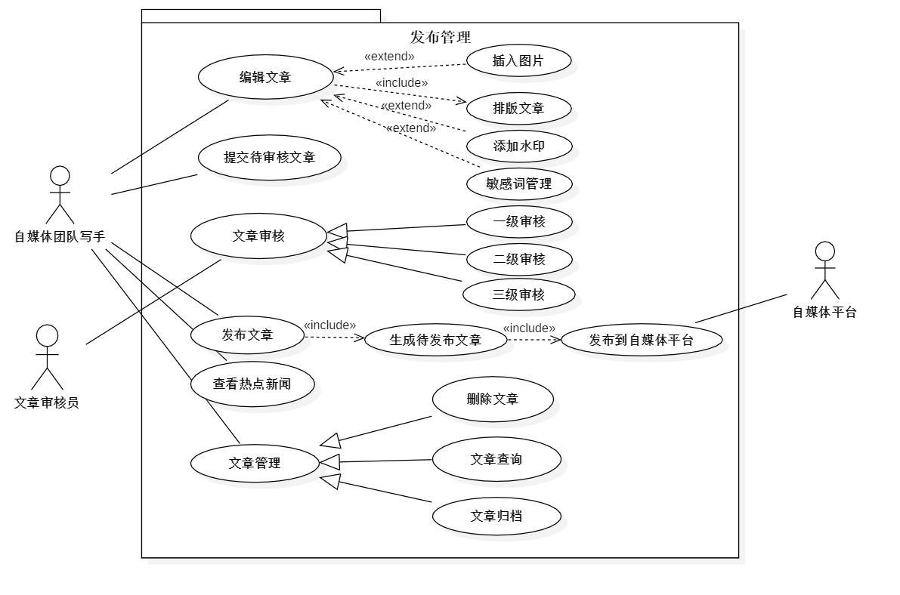
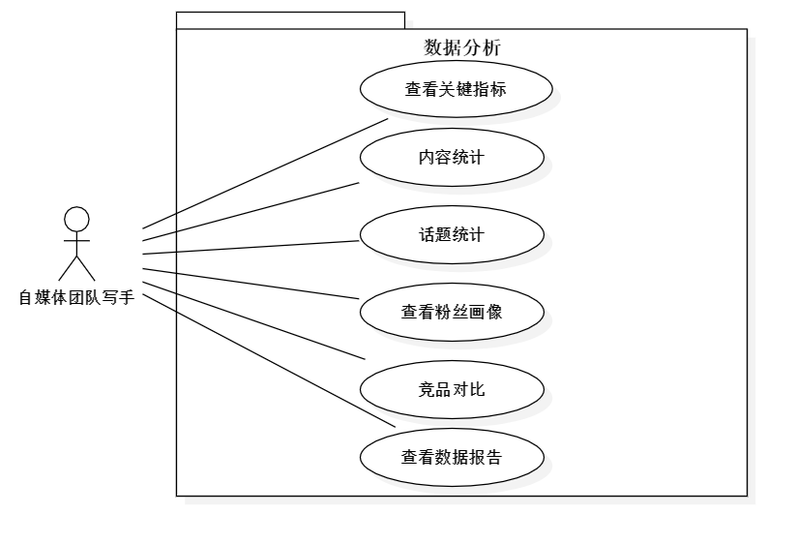
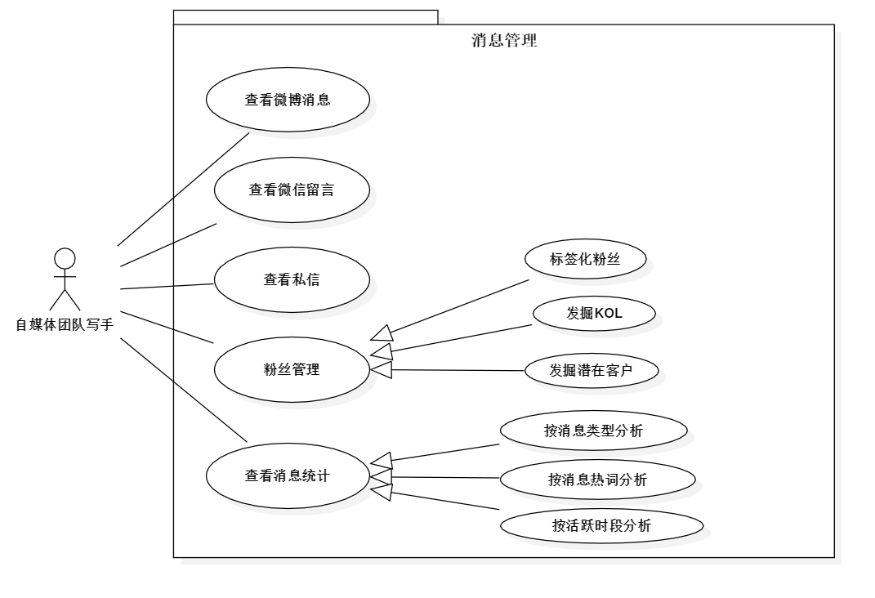

Slide 4
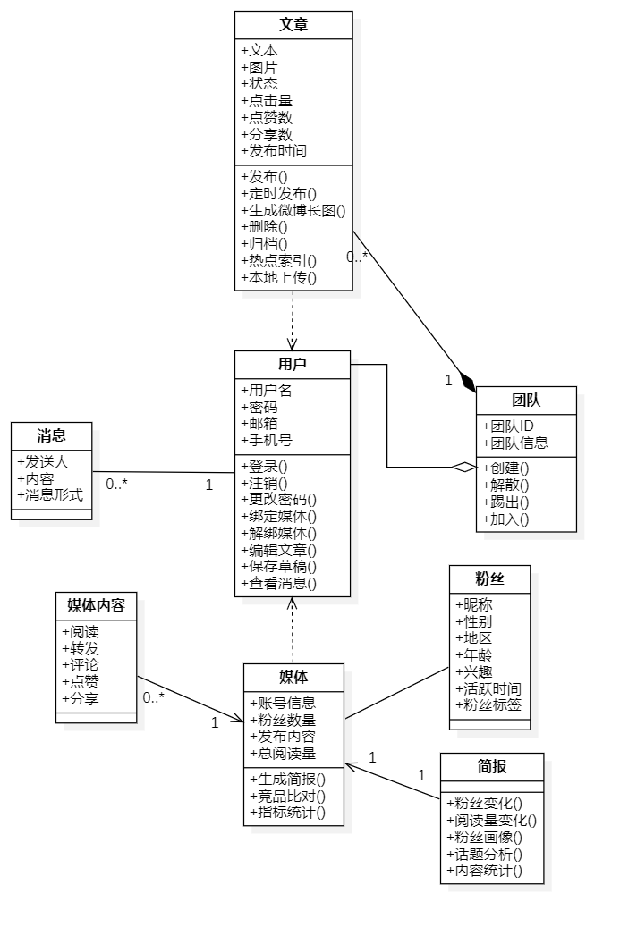
数据结构
添加了各个方法的使用说明：
方法 | 说明
登录（） | 用户登录
注销（） | 用户登出
更改密码（） | 用户登录密码更改
绑定媒体（） | 绑定其他平台的账号
解绑媒体（） | 解绑其他平台的账号
编辑文章（） | 文章在线编辑
保存草稿（） | 将编辑中的文章保存到草稿箱
查看消息（） | 查看私信、留言等消息

Slide 5
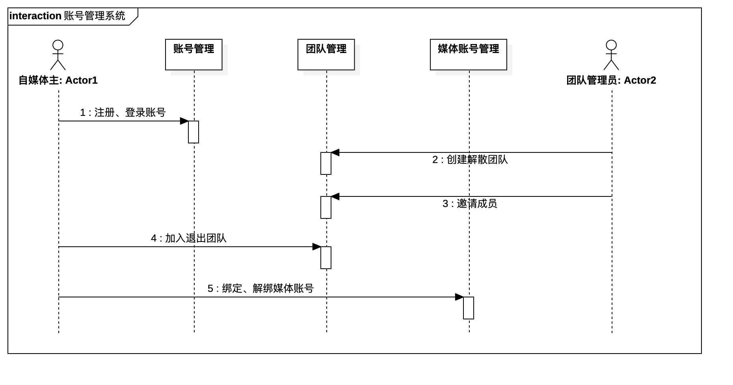
系统操作分析
账号管理顺序图
添加了对象描述和消息描述：
对象名称 | 自媒体团队写手 | 文章审核员
是否是主动对象 | 是 | 是
对象名称 | 文章在线编辑、修改模块 | 文章上传模块 | 草稿审核模块 | 草稿发送模块
是否是主动对象 | 否 | 否 | 否 | 是
消息名称 | 编辑、修改文章
消息类型 | 同步
发送消息的对象名称 | 自媒体团队写手
接收消息的对象名称 | 文章在线编辑、修改模块

Slide 6
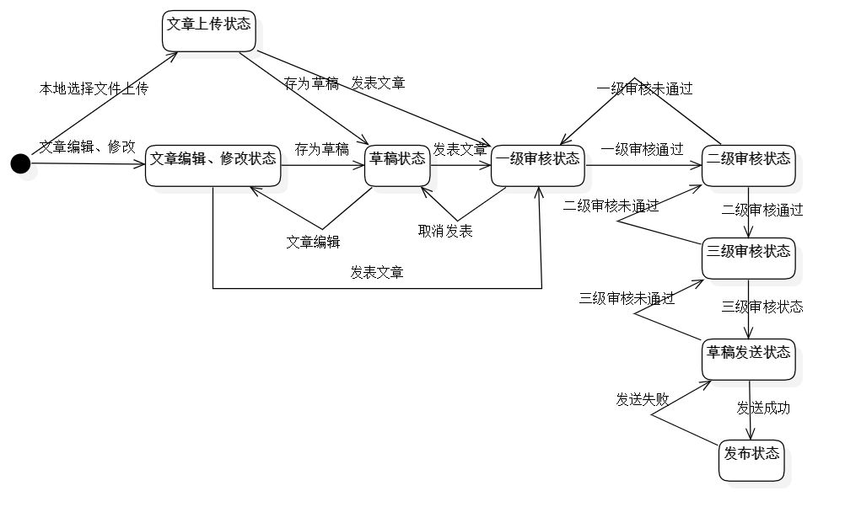
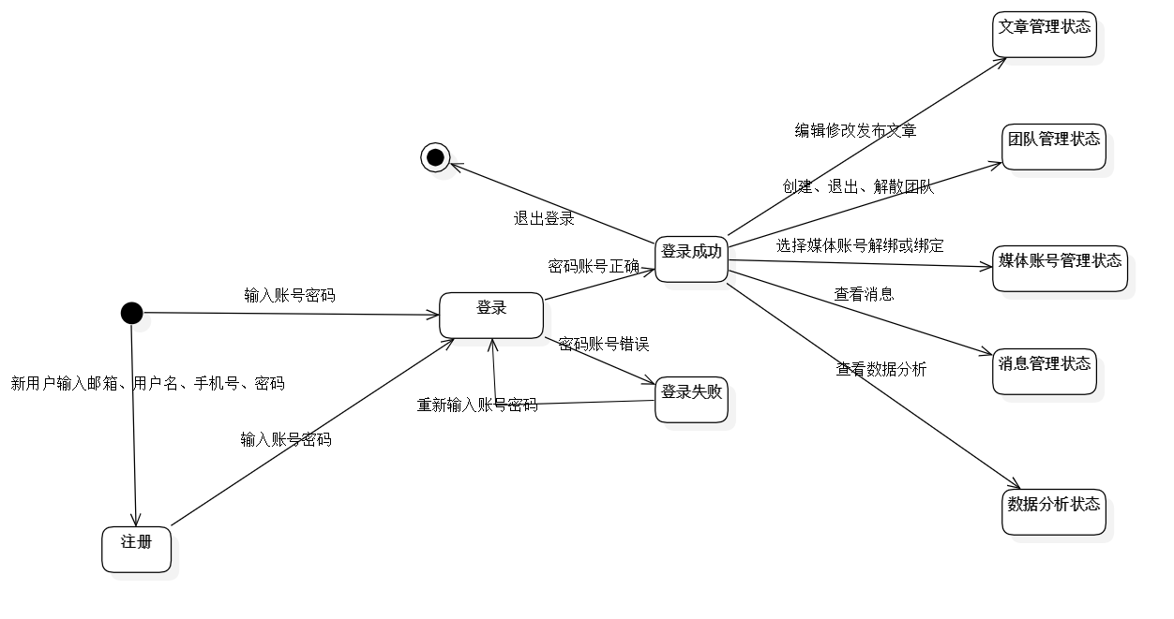
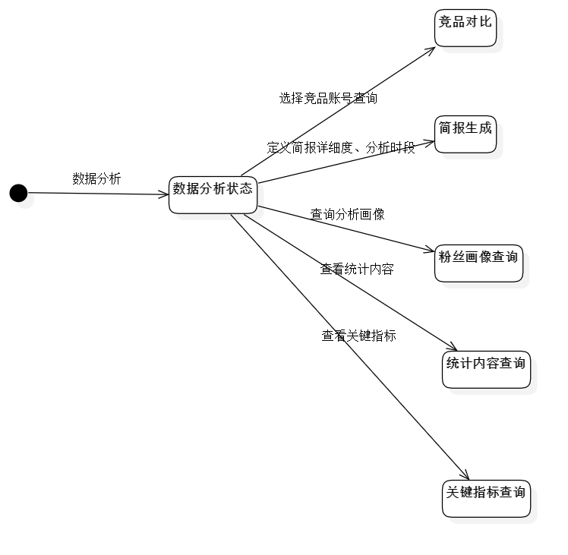
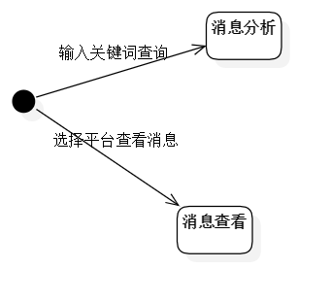
系统状态分析
按子系统对状态进行了划分：

Slide 7
系统状态分析 （续）
添加了状态转换说明（以账号管理系统 为例）：
当前状态 | 事件触发器 | 目标状态
起始状态 | 输入账号密码 | 登录状态
 | 输入用户名、邮箱、手机号、密码 | 注册状态
注册状态 | 输入账号密码 | 登录状态
登录状态 | 密码账号正确 | 登陆成功
 | 密码账号错误 | 登录失败
登陆成功 | 编辑修改文章 | 文章管理状态
 | 创建、解散、退出团队 | 团队管理状态
 | 选择媒体账号解绑或绑定 | 媒体账号管理状态
 | 查看消息 | 消息管理状态
 | 查看数据分析 | 数据分析状态
 | 退出 | 终止状态
登录失败 | 重新输入账号密码 | 登录状态

Slide 8
原型设计
http://ugorange.com:8080/

Slide 9
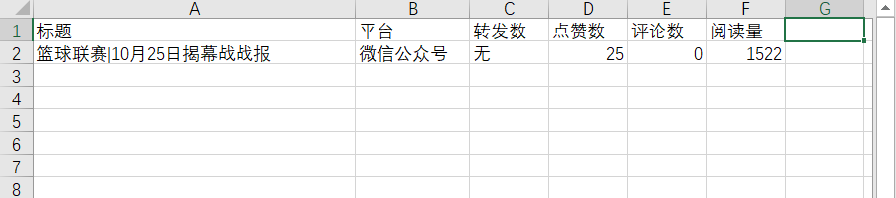
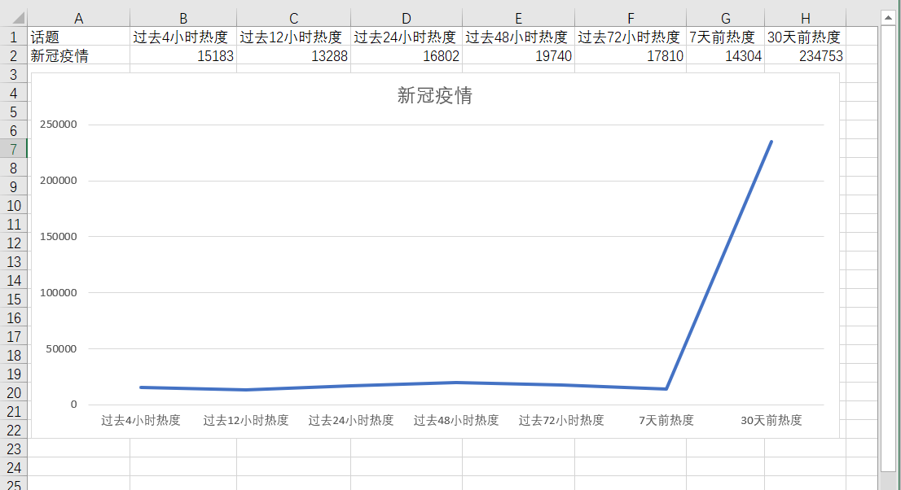
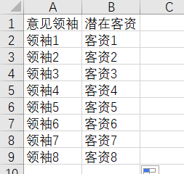
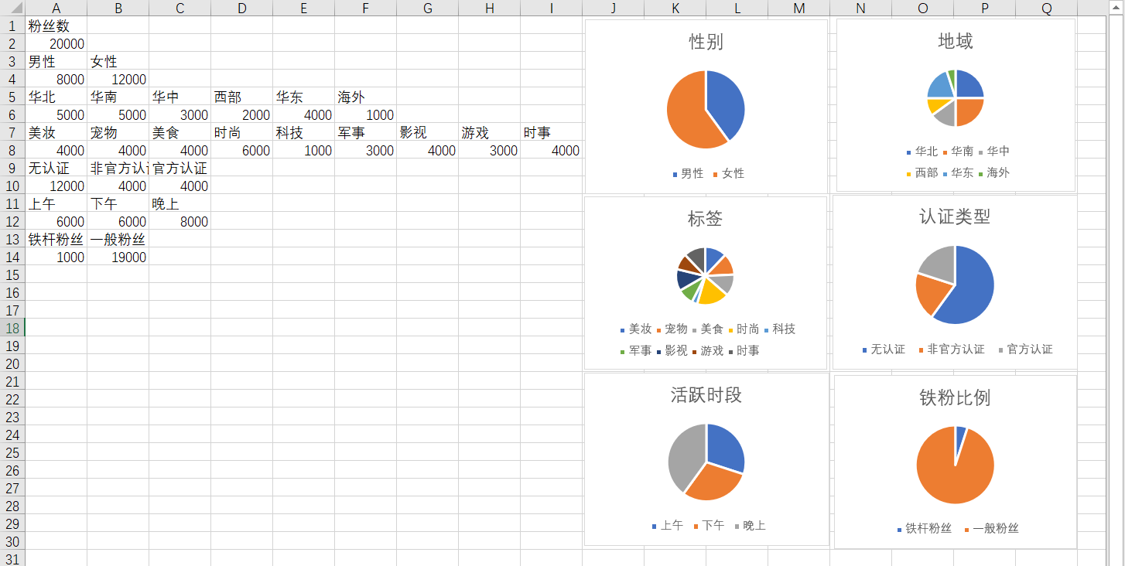
系统输出设计
文章热度数据导出
热点话题导出
粉丝画像导出
标签用户导出

Slide 10
系统性能设计
数据备份——系统提供数据备份操作界面，提示用户进行数据库的备份。
数据恢复——系统提供数据备份操作界面，提示用户进行数据库的恢复。
响应时间——用户提出数据查询和分析时，在可接受的时间内完成报表的显示。

